Slide 1
读 经
马太福音 15:1-28

Slide 2
15:1 那时，有法利赛人和文士从耶路撒冷来见耶稣，说：
15:2 「你的门徒为甚么犯古人的遗传呢？因为吃饭的时候，他们不洗手。」

Slide 3
15:3 耶稣回答说：「你们为甚么因着你们的遗传犯上帝的诫命呢？
15:4 上帝说：『当孝敬父母』；又说：『咒骂父母的，必治死他。』

Slide 4
15:5 你们倒说：『无论何人对父母说：我所当奉给你的已经作了供献，
15:6 他就可以不孝敬父母。』这就是你们藉着遗传，废了上帝的诫命。

Slide 5
15:7 假冒为善的人哪，以赛亚指着你们说的预言是不错的。他说：
15:8 这百姓用嘴唇尊敬我，心却远离我；

Slide 6
15:9 他们将人的吩咐当作道理教导人，所以拜我也是枉然。」
15:10 耶稣就叫了众人来，对他们说：「你们要听，也要明白。

Slide 7
15:11 入口的不能污秽人，出口的乃能污秽人。」
15:12 当时，门徒进前来对他说：「法利赛人听见这话，不服，你知道吗？」

Slide 8
15:13 耶稣回答说：「凡栽种的物，若不是我天父栽种的，必要拔出来。
15:14 任凭他们吧！他们是瞎眼领路的；若是瞎子领瞎子，两个人都要掉在坑里。」

Slide 9
15:15 彼得对耶稣说：「请将这比喻讲给我们听。」
15:16 耶稣说：「你们到如今还不明白吗？

Slide 10
15:17 岂不知凡入口的，是运到肚子里，又落在茅厕里吗？
15:18 惟独出口的，是从心里发出来的，这才污秽人。

Slide 11
15:19 因为从心里发出来的，有恶念、凶杀、奸淫、苟合、偷盗、妄证、谤渎。
15:20 这都是污秽人的；至于不洗手吃饭，那却不污秽人。」

Slide 12
15:21 耶稣离开那里，退到泰尔、西顿的境内去。
15:22 有一个迦南妇人，从那地方出来，喊着说：「主啊，大卫的子孙，可怜我！我女儿被鬼附得甚苦。」

Slide 13
15:23 耶稣却一言不答。门徒进前来，求他说：「这妇人在我们后头喊叫，请打发她走吧。」
15:24 耶稣说：「我奉差遣不过是到以色列家迷失的羊那里去。」

Slide 14
15:25 那妇人来拜他，说：「主啊，帮助我！」
15:26 他回答说：「不好拿儿女的饼丢给狗吃。」

Slide 15
15:27 妇人说：「主啊，不错；但是狗也吃它主人桌子上掉下来的碎渣儿。」
15:28 耶稣说：「妇人，你的信心是大的！照你所要的，给你成全了吧。」从那时候，她女儿就好了。

Slide 16
一个外邦妇人所信的主
马太福音 15:1-28

Slide 17
前言：
15:21 耶稣离开那里，退到泰尔、西顿的境内去。

Slide 18
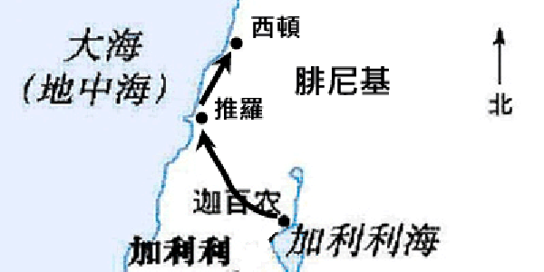

Slide 19
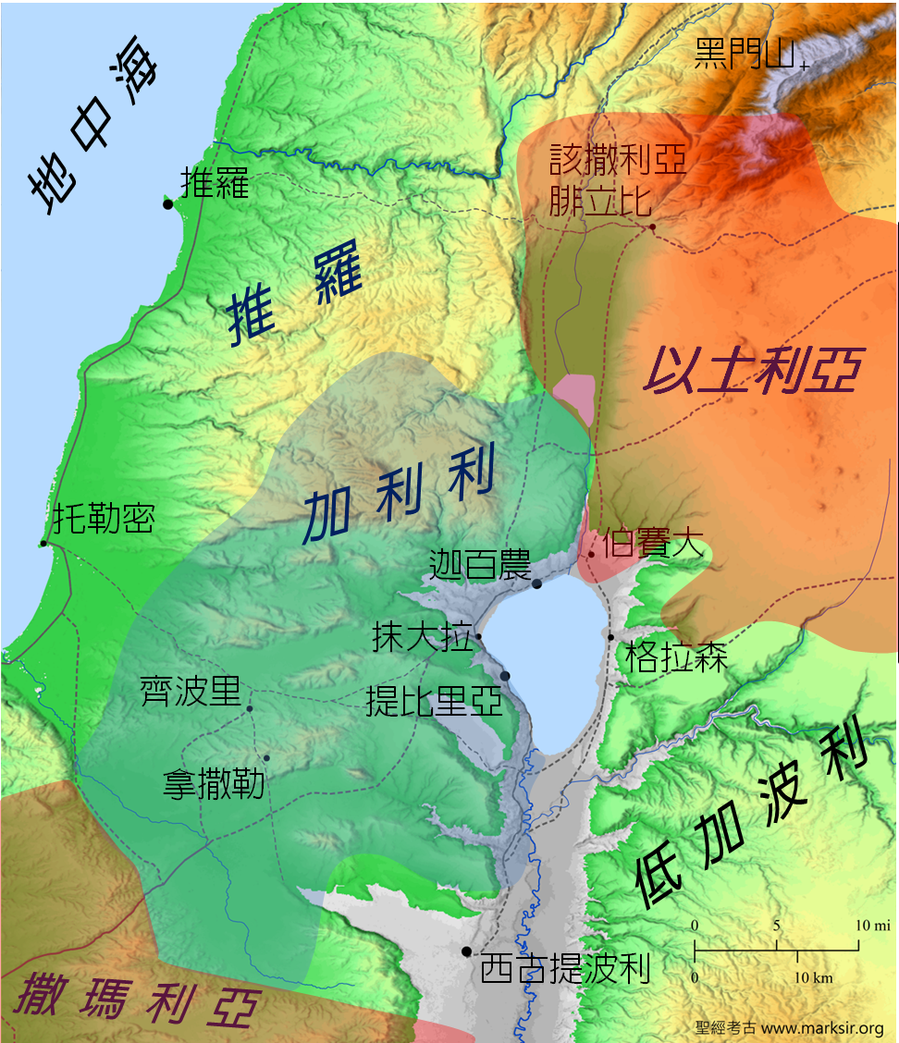

Slide 20
一、终结灵界争战的救赎主。

Slide 21
马太福音
15:22 有一个迦南妇人，从那地方出来，喊着说：「主啊，大卫的子孙，可怜我！我女儿被鬼附得甚苦。」

Slide 22
上帝
灵界
物质界

Slide 23





灵界
人
物质界

Slide 24
深 渊 界 定
基督台前的审判
千禧年
白色大宝座的审判
乐园
无底坑
新天新地（天堂）
永远的火湖（地狱）
人脱离肉体

Slide 25
启示录
12:13 龙见自己被摔在地上，就逼迫那生男孩子的妇人。
12:17 龙向妇人发怒，去与她其余的儿女争战，这儿女就是那守上帝诫命、为耶稣作见证的。

Slide 26
被摔在地上（主第一次来）
撒但的一生
天使长被造、犯罪堕落
被扔在无底坑（主第二次来）
被暂时释放
被扔火湖
在天上作乱
在地上作乱
被捆无底坑
地上二度作乱
在永远的火湖受苦

Slide 27
启示录
12:10 我听见在天上有大声音说：「我上帝的救恩、能力、国度，并他基督的权柄，现在都来到了！因为那在我们上帝面前昼夜控告我们弟兄的，已经被摔下去了。
12:11 弟兄胜过它，是因羔羊的血和自己所见证的道。他们虽至于死，也不爱惜性命。
12:12 所以，诸天和住在其中的，你们都快乐吧！只是地与海有祸了！因为魔鬼知道自己的时候不多，就气忿忿地下到你们那里去了。」

Slide 28
一、终结灵界争战的救赎主。
二、跨越文化种族的救赎主。

Slide 29
15:23 耶稣却一言不答。门徒进前来，求他说：「这妇人在我们后头喊叫，请打发她走吧。」
15:24 耶稣说：「我奉差遣不过是到以色列家迷失的羊那里去。」
15:25 那妇人来拜他，说：「主啊，帮助我！」

Slide 30
约翰福音
10:14 我是好牧人；我认识我的羊，我的羊也认识我，
10:15 正如父认识我，我也认识父一样；并且我为羊舍命。
10:16 我另外有羊，不是这圈里的；我必须领他们来，他们也要听我的声音，并且要合成一群，归一个牧人了。

Slide 31
约翰福音
14:12 我实实在在地告诉你们，我所做的事，信我的人也要做，并且要做比这更大的事，因为我往父那里去。

Slide 32
一、终结灵界争战的救赎主。
二、跨越文化种族的救赎主。
三、超越生命主权的救赎主。

Slide 33
15:26 他回答说：「不好拿儿女的饼丢给狗吃。」
15:27 妇人说：「主啊，不错；但是狗也吃它主人桌子上掉下来的碎渣儿。」
15:28 耶稣说：「妇人，你的信心是大的！照你所要的，给你成全了吧。」从那时候，她女儿就好了。

Slide 34
约翰福音
12:31 现在这世界受审判，这世界的王要被赶出去。
12:32 我若从地上被举起来，就要吸引万人来归我。

Slide 35
结语：
诗篇
3:2 有许多人议论我说：他得不着上帝的帮助。
3:3 但你―耶和华是我四围的盾牌，是我的荣耀，又是叫我抬起头来的。

